Slide 1

O LIVRO DOS ESPÍRITOS
3ª PARTE
DAS LEIS MORAIS

Slide 2
CAPÍTULO XI
DA LEI DE JUSTIÇA, DE AMOR
E DE CARIDADE
DIREITO DE PROPRIEDADE
ROUBO
CARIDADE E AMOR
AO PRÓXIMO
AMOR MATERNO
E FILIAL
JUSTIÇA E DIREITOS NATURAIS

Slide 3
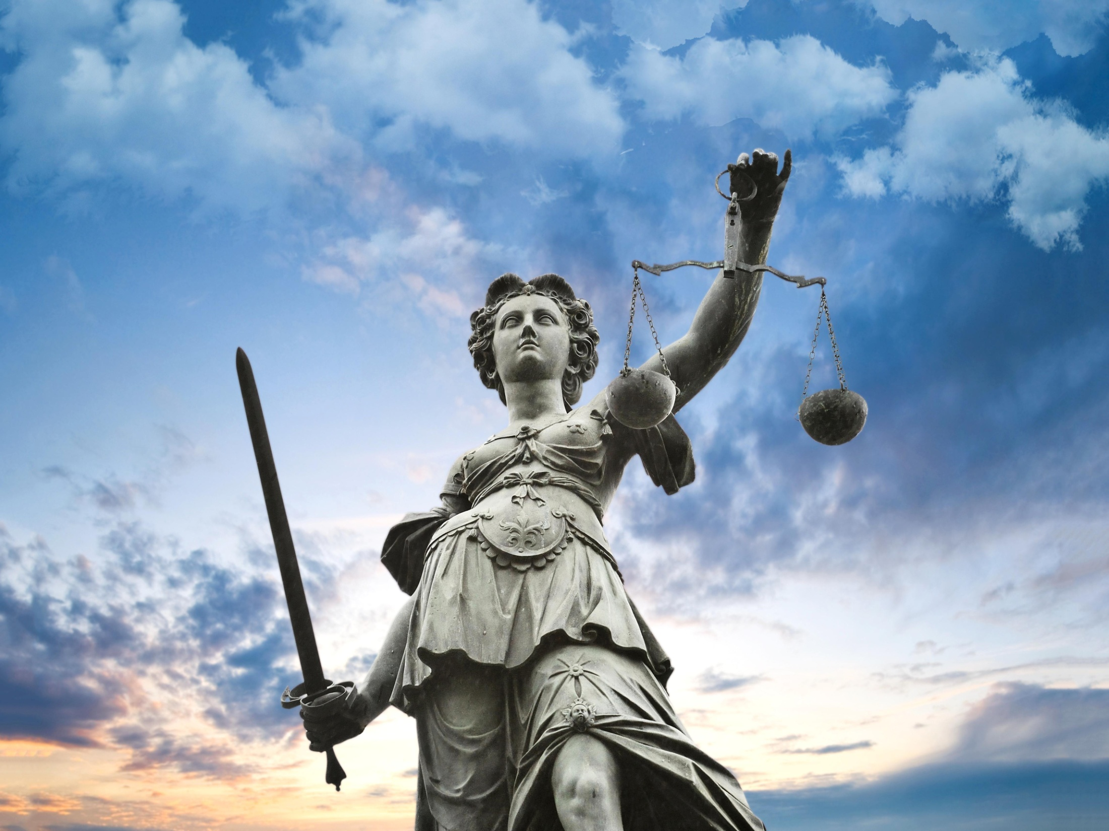
DEFINIÇÃO DE JUSTIÇA
CONSISTE EM RESPEITAR OS
DIREITOS DOS DEMAIS.

Slide 4
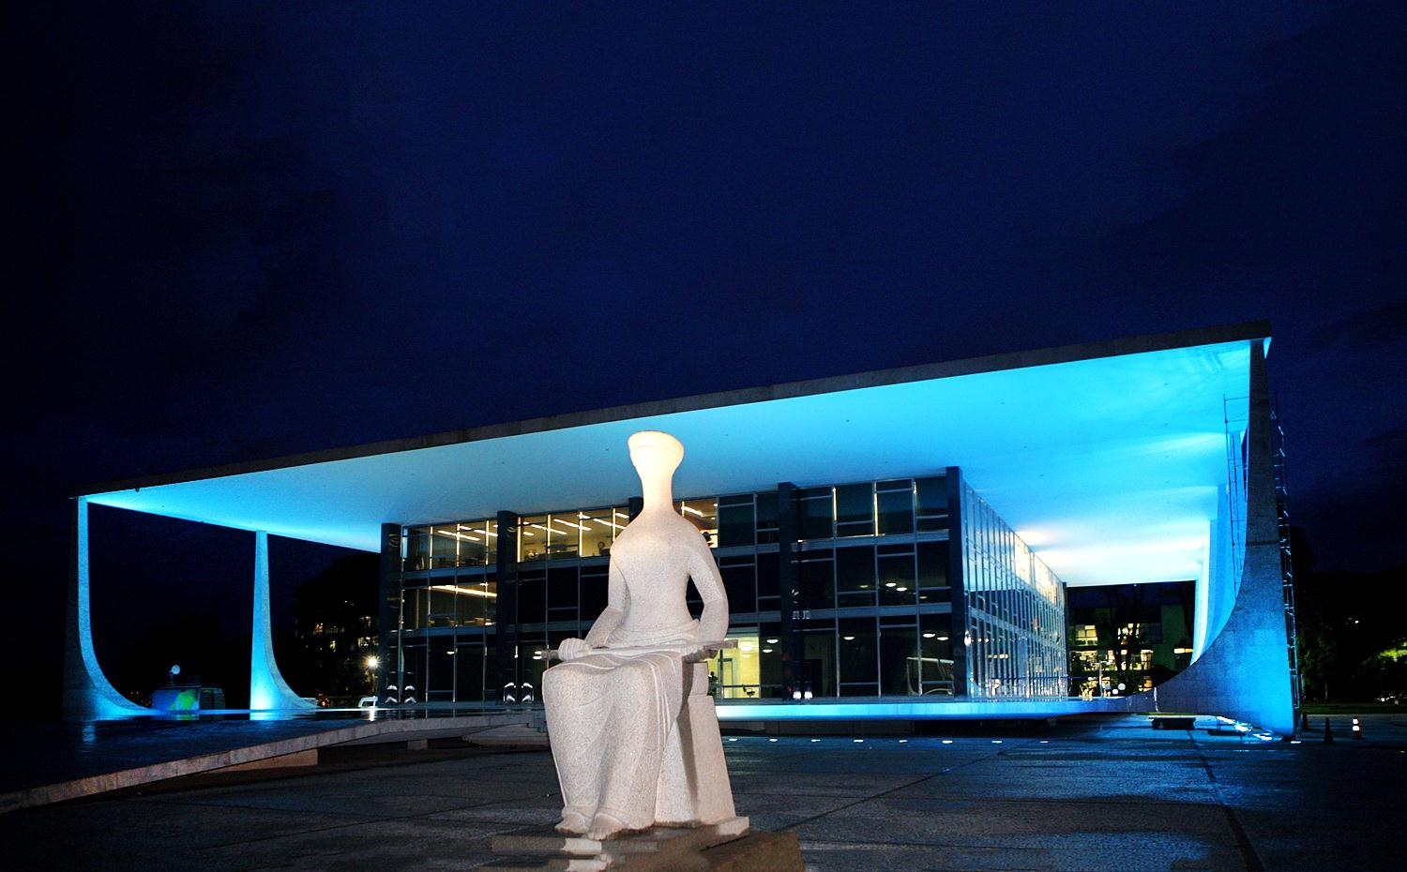
DETERMINAÇÃO DOS DIREITOS
OS DIREITOS HUMANOS SÃO
MUTÁVEIS COM O PROGRESSO.
LEI HUMANA
Supremo Tribunal
Federal

Slide 5

LEI DIVINA
OS DIREITOS NATURAIS SÃO IMUTÁVEIS
E OS MESMOS PARA TODOS.

Slide 6

SENTIMENTO DA JUSTIÇA
O PROGRESSO MORAL E INTELECTUAL O DESENVOLVE, MAS NÃO O DÁ.
DEUS O PÔS NO CORAÇÃO
DO HOMEM.
ESTÁ NA NATUREZA.

Slide 7
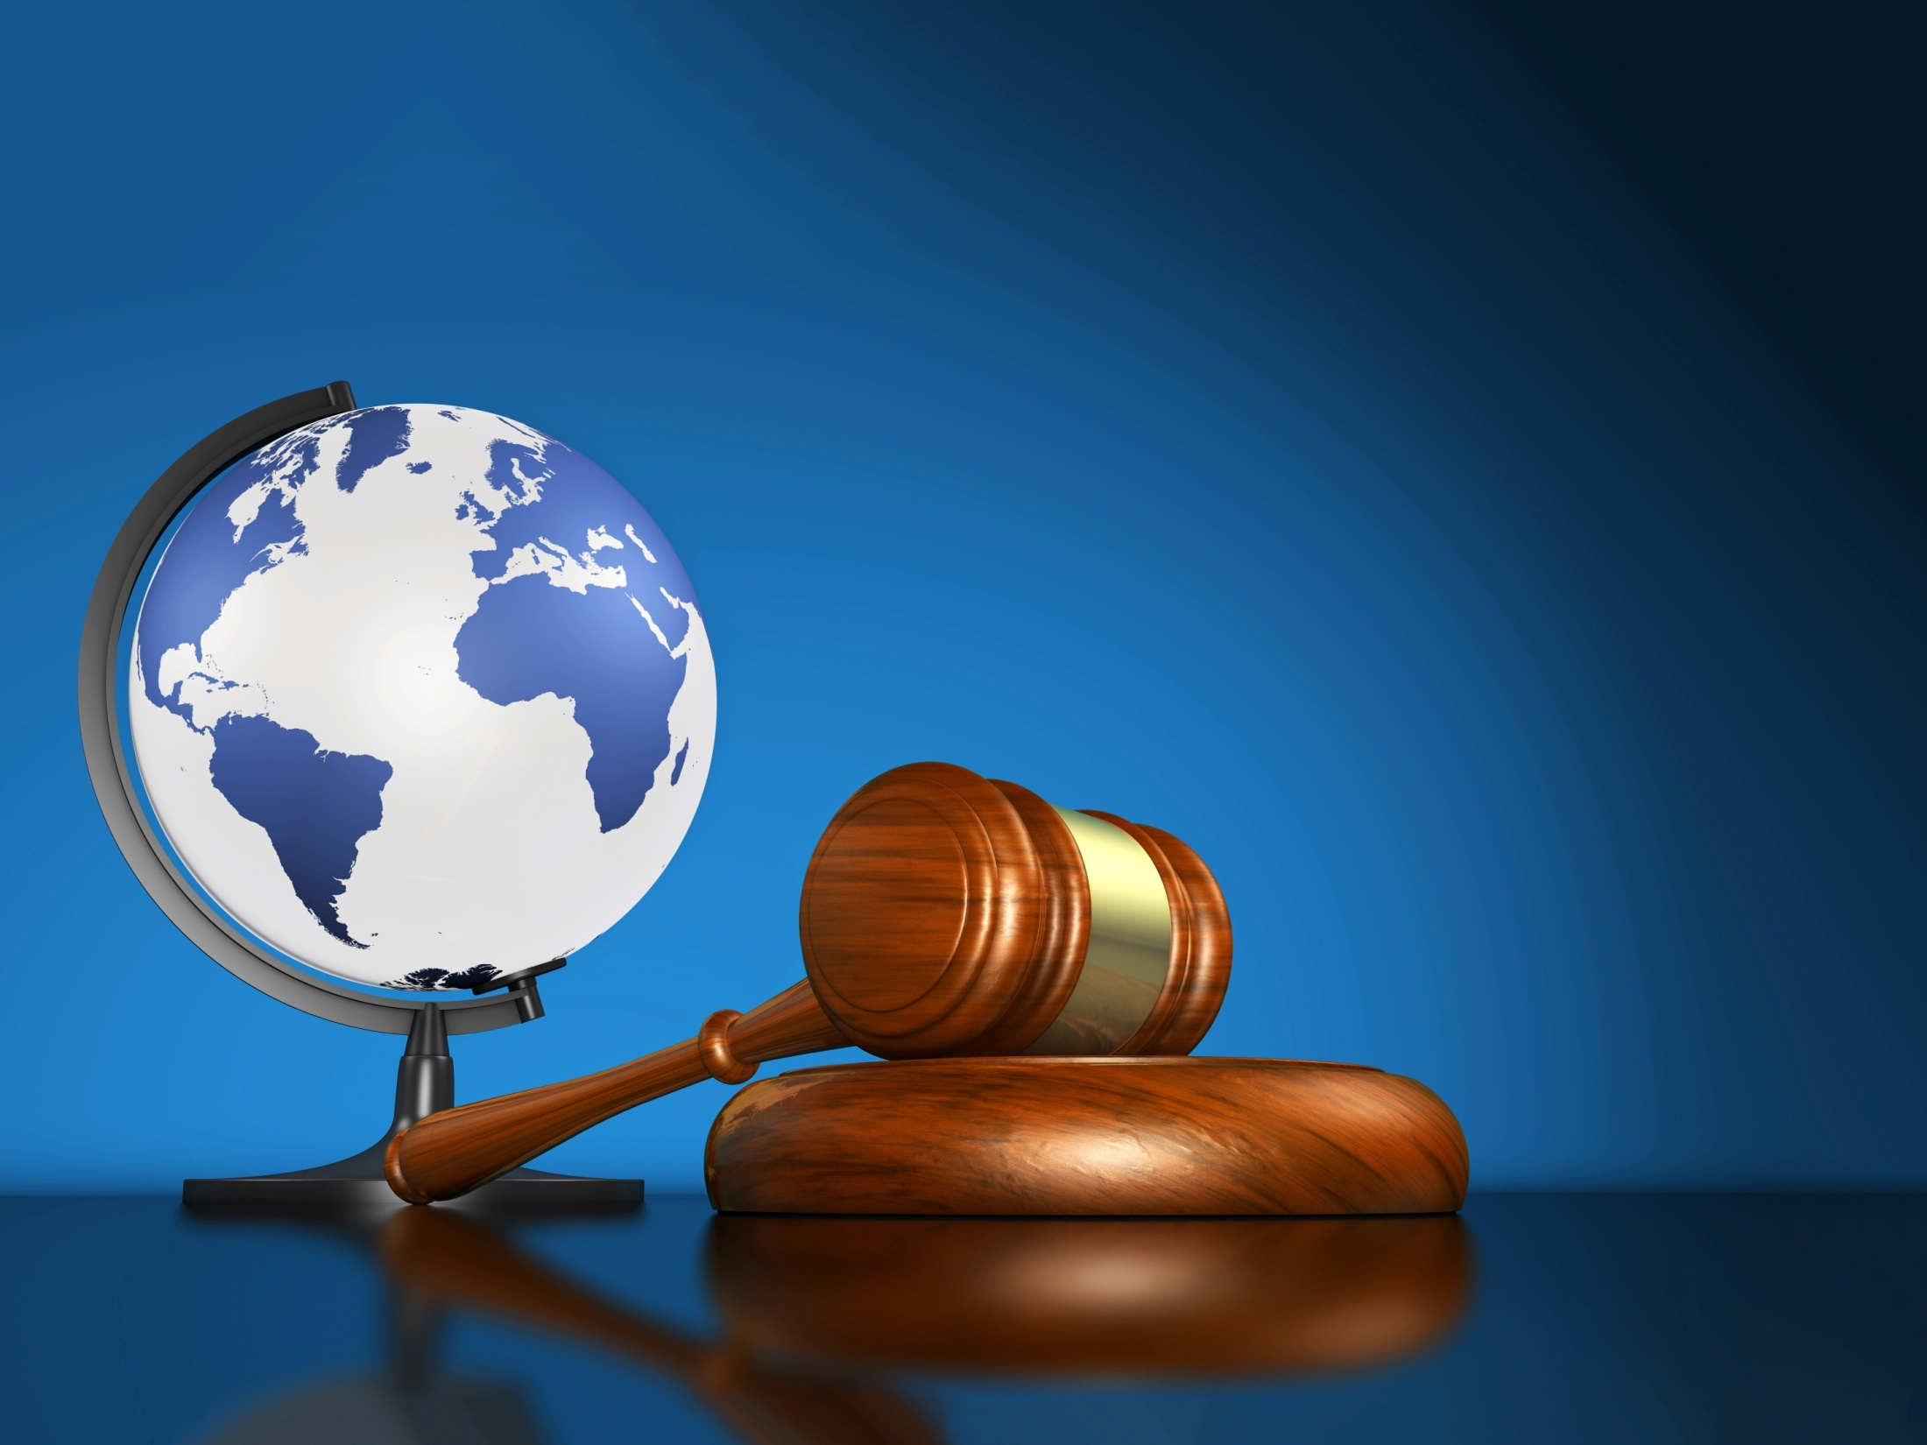
JUSTIÇA COMO LEI DA NATUREZA
POR QUE A ENTENDEM
DE MODOS DIFERENTES?
A ESSE SENTIMENTO
SE MISTURAM PAIXÕES QUE O ALTERAM.
FAZENDO QUE OS HOMENS VEJAM AS COISAS POR
UM PRISMA FALSO.

Slide 8
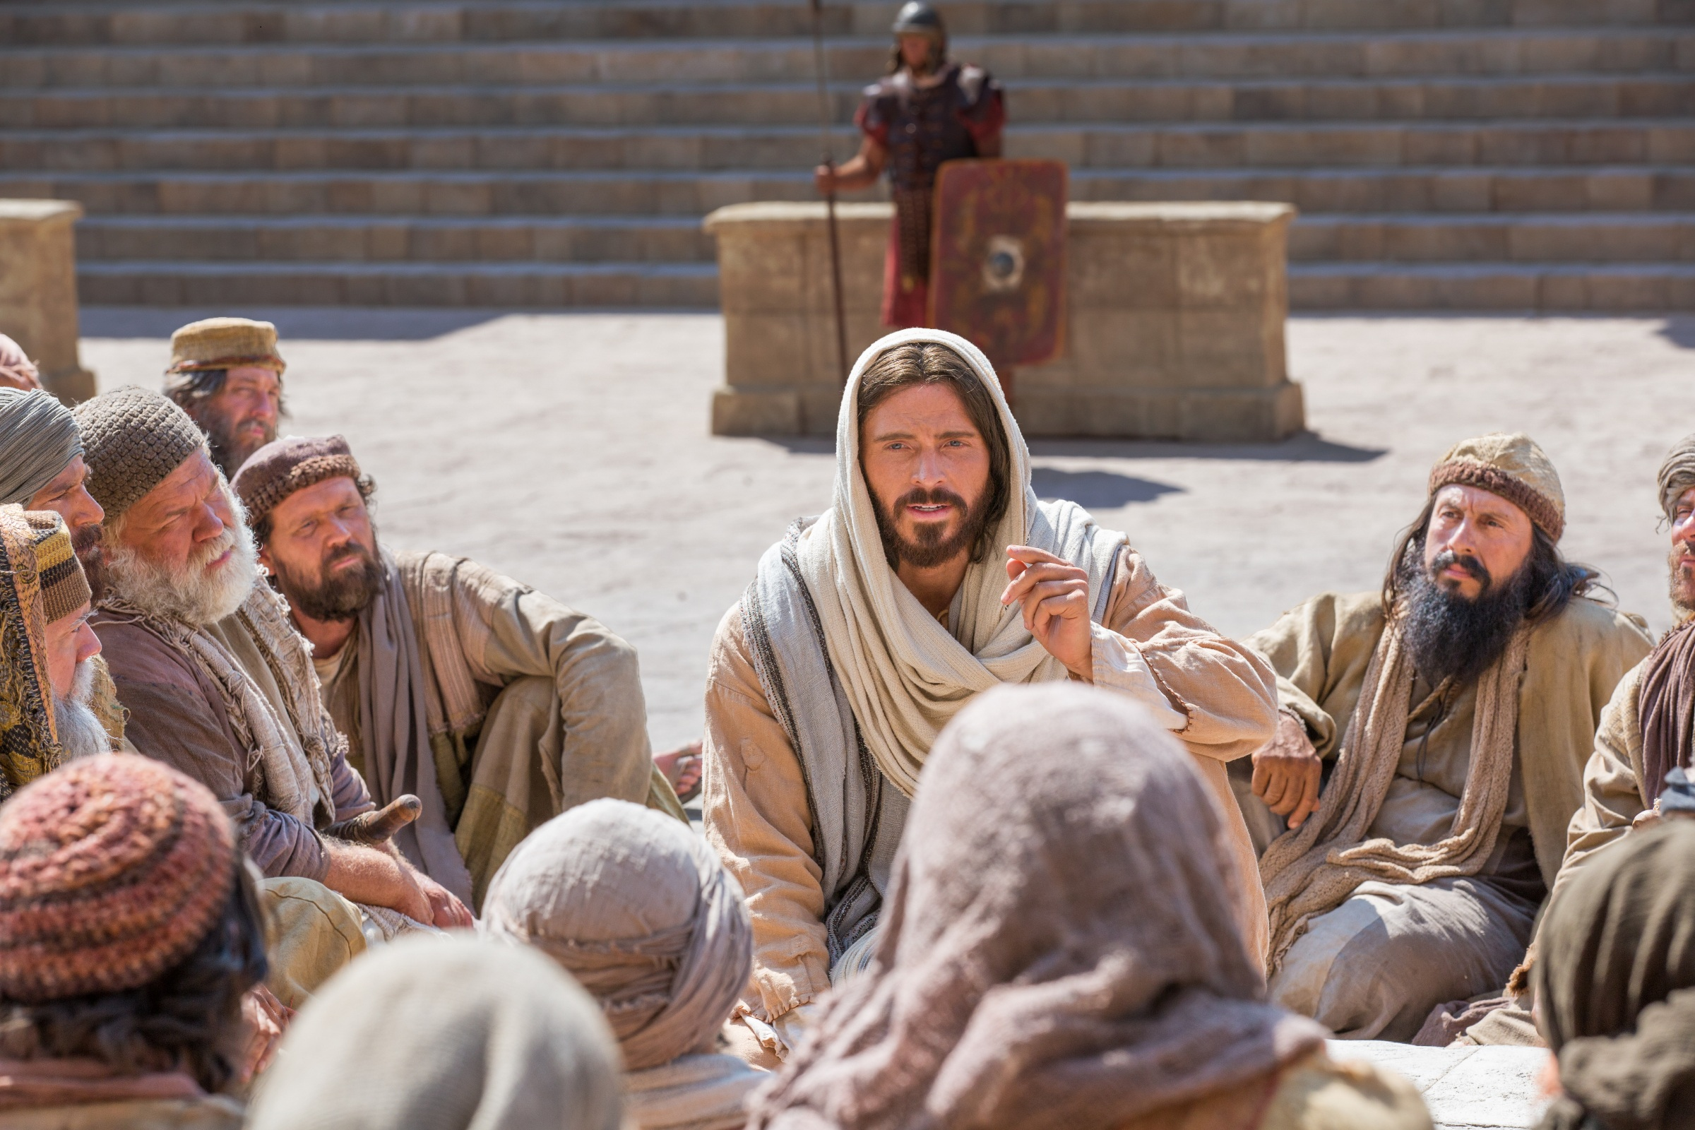
CRITÉRIO DA VERDADEIRA JUSTIÇA
ESTAR EM TOMAR O DIREITO PESSOAL POR BASE DO DIREITO DO PRÓXIMO.
QUEIRA CADA UM PARA OS OUTROS
O QUE QUERERIA PARA SI MESMO.

Slide 9
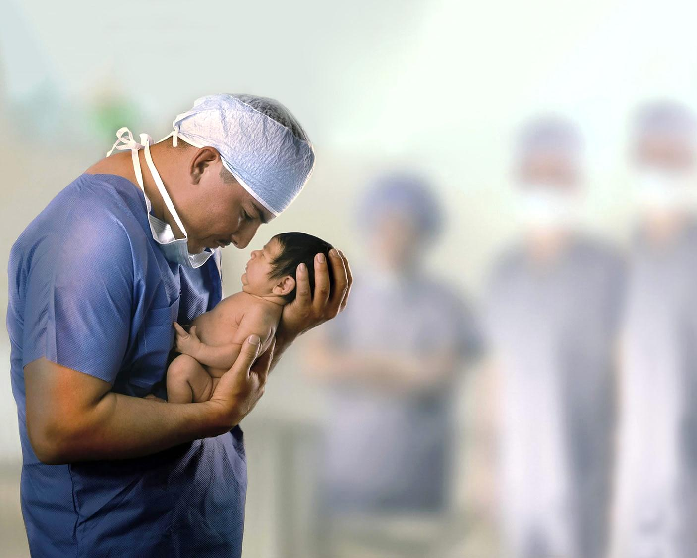
PRIMEIRO DIREITO NATURAL
NINGUÉM TEM O DIREITO DE ATENTAR CONTRA A VIDA DE SEU SEMELHANTE,
NEM O QUE POSSA COMPROMETER-LHE
A EXISTÊNCIA CORPORAL.
VIVER!

Slide 10

DIREITO DE PROPRIEDADE
SIM!
É NATURAL O DESEJO DE POSSUIR?

Slide 11
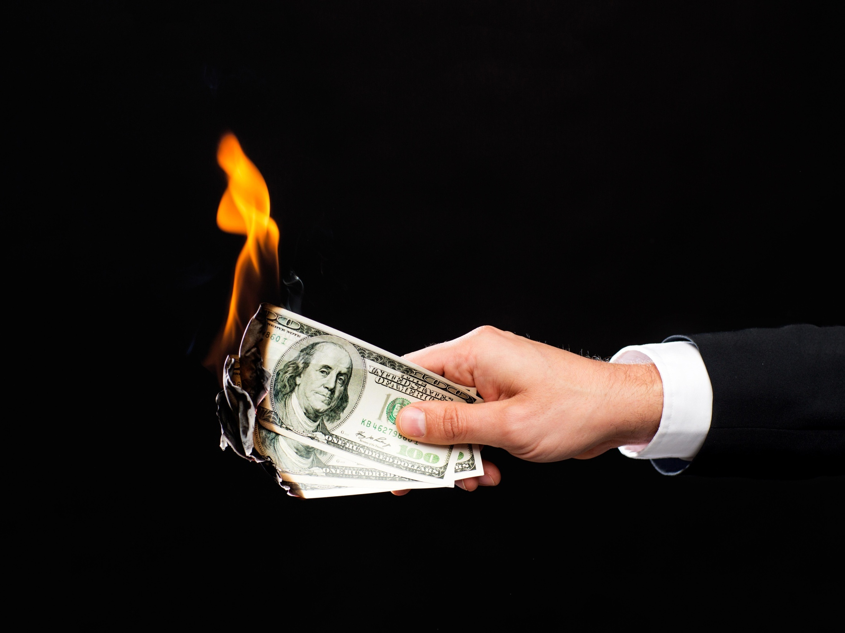
MAS QUANDO O DESEJO DE POSSUIR
É PARA SI SOMENTE E PARA A SATISFAÇÃO PESSOAL,
É EGOÍSMO.

Slide 12
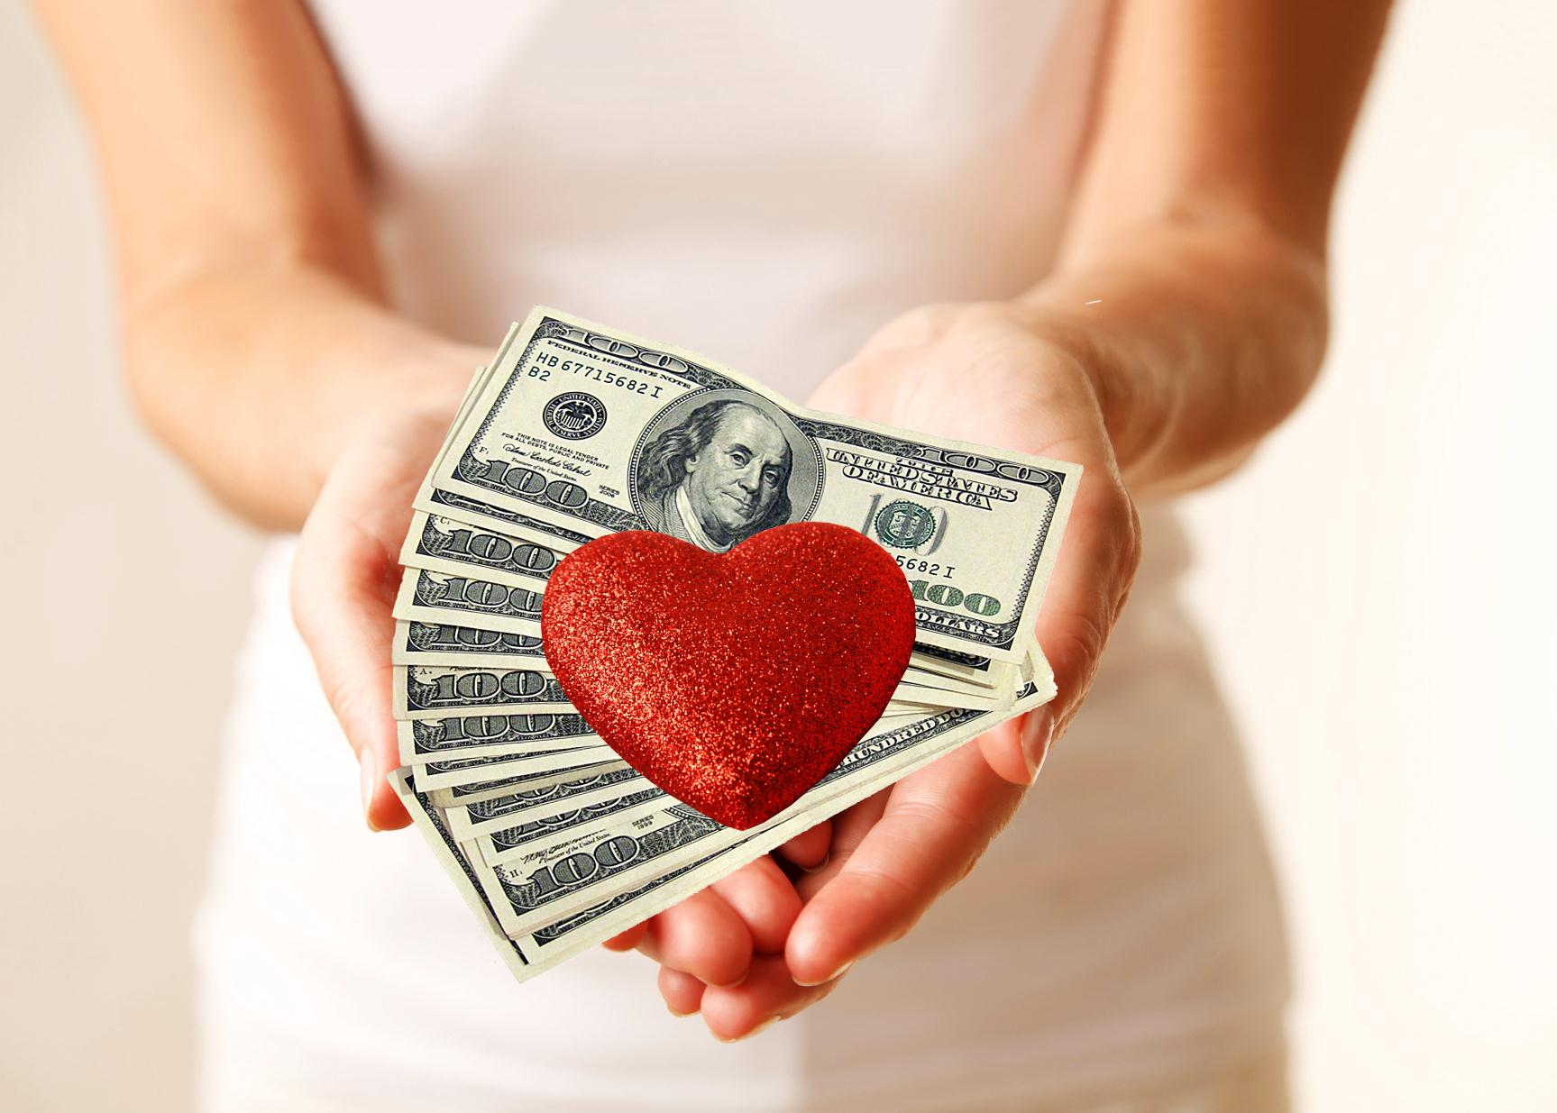
AQUELE QUE JUNTA PELO TRABALHO, VISANDO SOCORRER OS SEUS SEMELHANTES, PRATICA A LEI DE
AMOR E CARIDADE.

Slide 13

LEGÍTIMA PROPRIEDADE
SÓ A QUE FOI ADQUIRIDA
SEM PREJUÍZO DE OUTREM.
A QUE SE POSSUI POR MEIO
DO TRABALHO HONESTO.

Slide 14
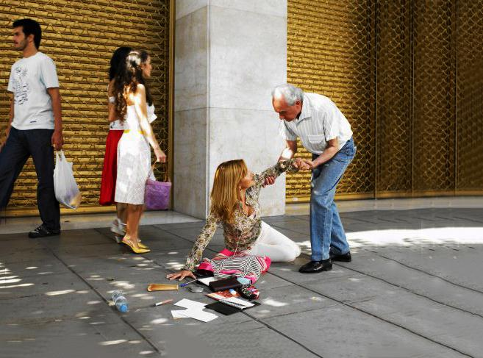
CARIDADE E AMOR AO PRÓXIMO
ABRANGE TODAS AS RELAÇÕES COM OS NOSSOS SEMELHANTES.
CARIDADE: BENEVOLÊNCIA, INDULGÊNCIA, PERDÃO PARA COM TODOS.
NÃO SE RESTRINGEM À
AJUDA MATERIAL.
AMOR: FAZER AOS OUTROS TODO BEM QUE GOSTARÍAMOS QUE NOS FOSSE FEITO.
SÃO O COMPLEMENTO DA
LEI DE JUSTIÇA.

Slide 15
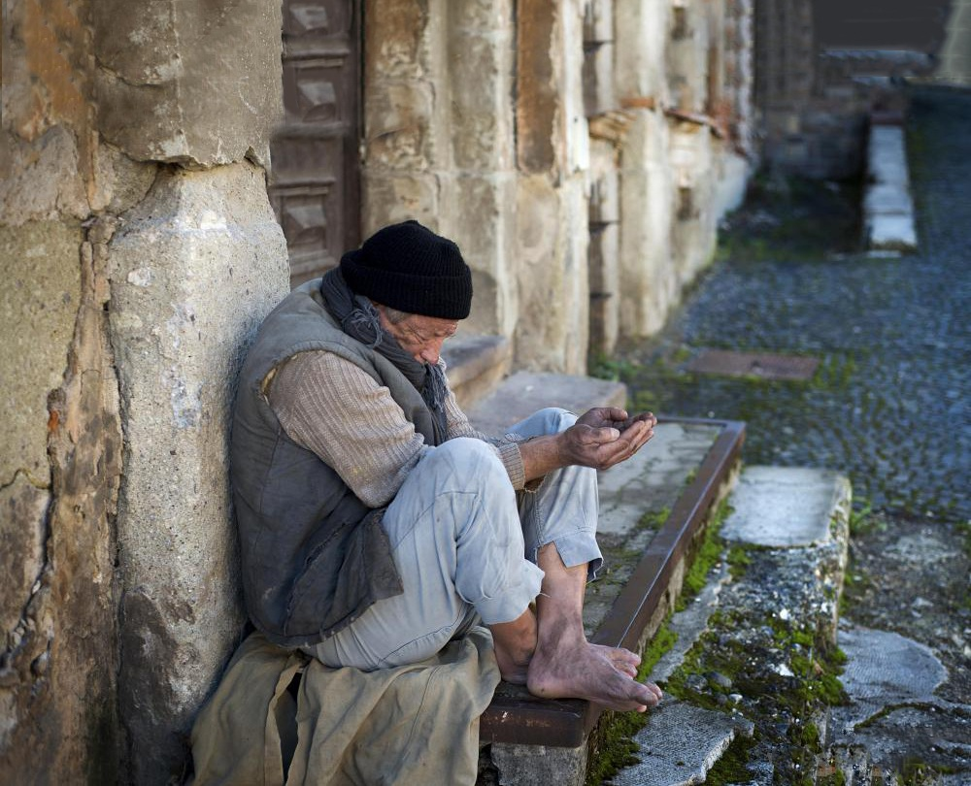
UMA SOCIEDADE QUE SE BASEIA NA
LEI DE DEUS E NA JUSTIÇA, DEVE
PROVER À VIDA DO FRACO, SEM QUE HAJA PARA ELE HUMILHAÇÃO.
ESMOLA

Slide 16
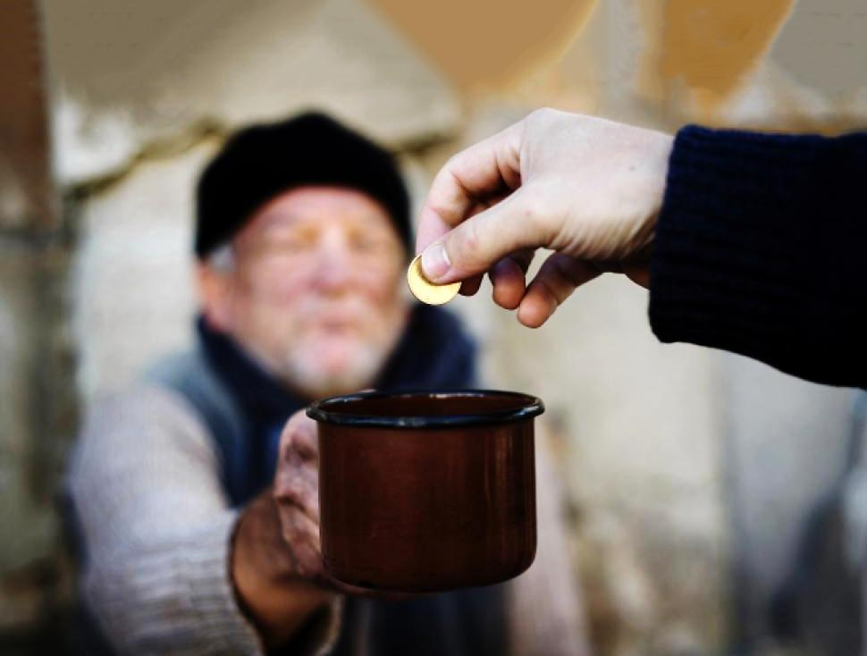
É REPRÓVAVEL DAR ESMOLA?
NÃO!
O HOMEM DE BEM VAI AO ENCONTRO
DO NECESSITADO, SEM ESPERAR QUE
ESTE LHE ESTENDA A MÃO.
O QUE MERECE REPROVAÇÃO É A MANEIRA COMO É DADA A ESMOLA.
NEM SEMPRE O MAIS NECESSITADO
É O QUE PEDE.

Slide 17
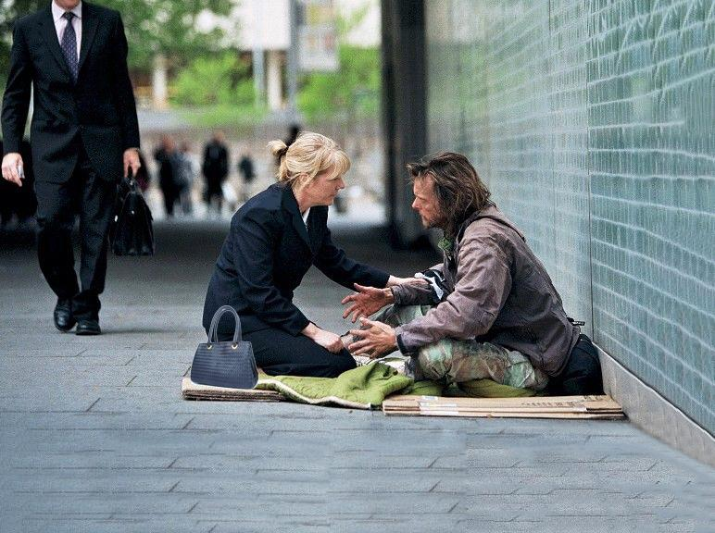
HÁ AQUELES QUE MENDIGAM
POR SUA CULPA?
MAS, SE UMA EDUCAÇÃO MORAL LHES HOUVESSEM ENSINADO AS LEIS DE DEUS,
NÃO TERIAM CAÍDO NESSA SITUAÇÃO.
SEM DÚVIDA.

Slide 18
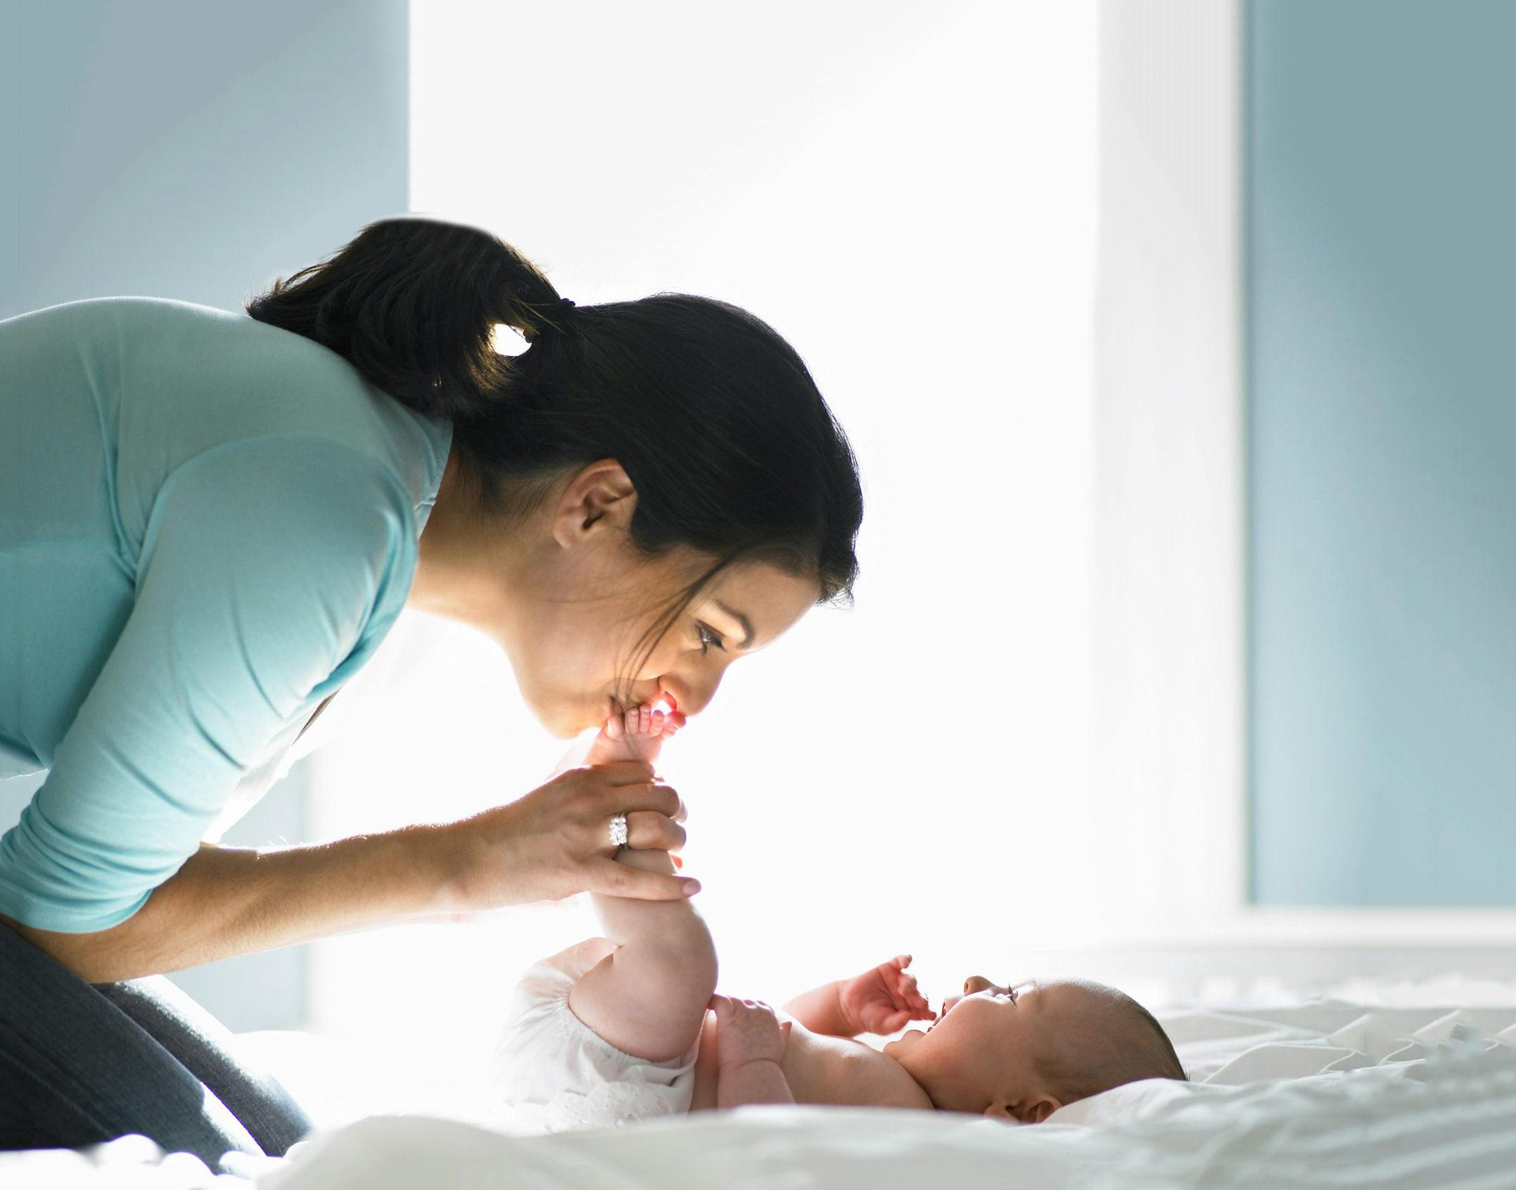
É VIRTUDE OU SENTIMENTO INSTINTIVO?
A NATUREZA DEU À MÃE O AMOR E
A CONSERVAÇÃO DOS SEUS FILHOS.
SOBREVIVE À MORTE E ACOMPANHA
O FILHO NO ALÉM-TÚMULO.
UMA E OUTRA COISA.
AMOR MATERNO

Slide 19
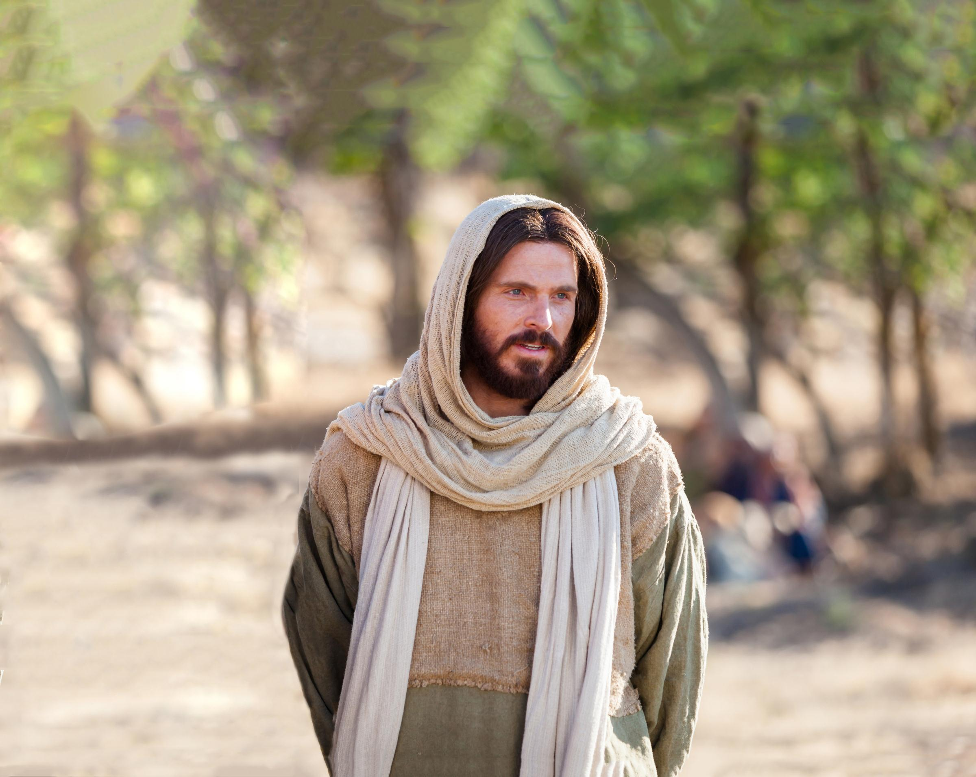
A RECOMENDAÇÃO
AMAI-VOS UNS AOS OUTROS
COMO EU VOS AMEI!
JESUS

